Slide 1
Merge Data

Slide 2
Merger Data
Merger/menggabung beberapa file data menjadi satu file
biasanya dilakukan pada survei besar (proses entri data dilakukan oleh lebih dari satu orang)
Sebelum data dianalisis → file-file data yang terpisah itu harus digabungkan terlebih dahulu.

Slide 3
Merger Data
Secara umum jenis merger terdiri dari 2, yaitu:
merger untuk menambah record/kasus/responden (Add Cases)
Contoh: Suatu penelitian yang sama, dengan variabel yang sama, dilaksanakan di daerah Kebon Jeruk dan Slipi. Responden di Kebon Jeruk sebanyak 100 orang, dan responden di Slipi sebanyak 80 orang. Masing-masing area memiliki 1 file data. Akan tetapi si peneliti ingin menganalisis dua area tersebut, sehingga dia harus menggabungkan file area Slipi dan area Kebon Jeruk. Maka untuk menggabungkan file tersebut, si peneliti harus melakukan merge data add cases, atau menggabungkan 100 dan 80 responden tersebut menjadi 1 file baru yang berjumlah 180 responden

Slide 4
Merger Data
merger untuk menambah variabel (Add Variables)
Contoh: Suatu penelitian dilaksanakan di daerah Jakarta Barat mengenai riwayat kehamilan dan persalinan dengan sasaran 75 Ibu bersalin. Dimana pertanyaan terkait riwayat kehamilan terdiri dari 3 variabel, yaitu asupan Fe, jumlah ANC, dan umur Ibu yang dientry dalam 1 file. Sedangkan pertanyaan mengenai persalinan terdiri dari penolong persalinan dan BB bayi lahir di entry dalam 1 file yang lain. Si peneliti ingin menganalisis topik riwayat kehamilan dengan persalinan, sehingga peneliti harus menggabungkan dua topik tersebut menjadi 1 file data yang terdiri dari 5 variabel yaitu asupan Fe, jumlah ANC, umur Ibu, penolong persalinan dan BB bayi lahir. Penggabungan file untuk menambahkan variabel tersebut disebut Merge data add variables.

Slide 5
Add Variabel
Jenis merger ini biasanya dilakukan pada satu penelitian dengan jumlah variabel yang relatif banyak, atau pada beberapa penelitian dengan topik yang berbeda dengan responden yang sama dan pada saat ENTRY data biasanya dilakukan oleh lebih dari 1 orang supaya cepat selesai. Atau ENTRY data antara satu topik dengan topik lainnya sengaja dipisah supaya databasenya tidak terlalu besar.

Slide 6
Add Variable
Persyaratan:
Harus ada variabel “ID” yang sama, artinya nomor identitas responden pada file-1 harus sama dengan nomor identitas responden pada file-2
Variabel “ID” atau nomor identitas tersebut tidak boleh ada nomor yang sama atau nomor kembar (double), artinya dalam satu file hanya boleh ada satu nomor identitas. Tidak boleh ada responden-A memiliki nomor ID “10012” tetapi responden-B juga memiliki nomor ID “10012”.

Slide 7
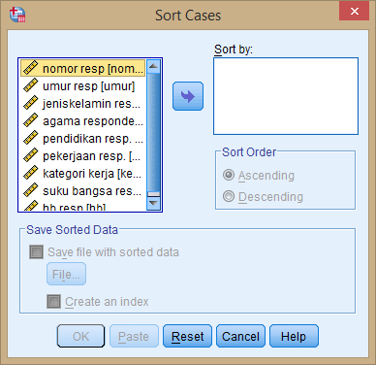
LANGKAH-LANGKAH ADD VARIABLE (1)
Buka Data HB Lansia A.sav
Pilih Data > Sort Cases
Masukkan variabel yang menjadi ID (nomor) ke kotak ‘Sort by’
Pilih Ascending untuk pilihanSort Order
OK
Lakukan hal sama pada data HB Lansia B

Slide 8
LANGKAH-LANGKAH ADD VARIABLE (lanj.)
Buka window data pertama ( HB Lansia A)
Klik Menu ‘Data’ > Merge Data > Add Variabel

Slide 9
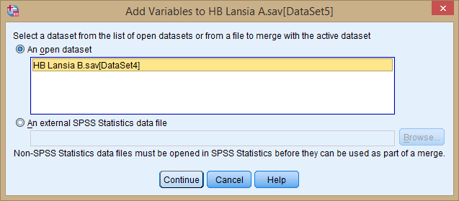
LANGKAH-LANGKAH ADD VARIABLE (lanj.)
Kemudian muncul kotak dialog seperti dibawah, klik data kedua (HB Lansia B.sav) > Continue

Slide 10
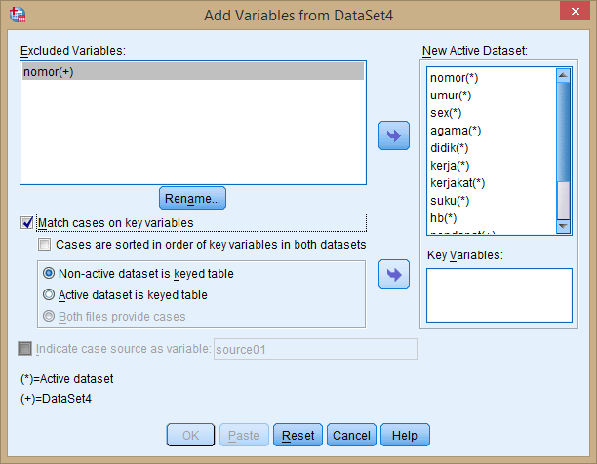
Klik variabel ID (nomor), aktifkan ‘Match cases..’ > dan klik ‘Non-active dataset is keyed table’ > pindahkan variabel nomor dari kotak ‘Excluded Variables’ ke kotak “Key Variables” > OK

Slide 11
Macth cases on key variables in sorted files, terdapat 3 pilihan, dengan penggunaan masing-masing, yaitu:
* Both file provide cases: kedua data digabung secara utuh (pilihan standar)
* External file is keyed table: data-2 sebagai acuan untuk menggabung
* Working file is keyed table: data-1 sebagai acuan untuk menggabung

Slide 12
LANGKAH-LANGKAH ADD VARIABLE (lanj.)
Cek Data, apakah data ‘HB Lansia A.sav’ sudah bertambah variabelnya dari data sebelumnya?
Jika variabel yang ada pada data ‘HB Lansia B.sav’ sudah masuk ke ‘HB Lansia A.sav’ , maka simpan data dengan nama baru:
File > Save As.. > Buat nama file (simpan di folder masing-masing.

Slide 13
Add Cases
Jenis merger ini biasanya dilakukan pada satu penelitian dengan jumlah variabel yang relatif sedikit tetapi jumlah record/kasus/responden relatif banyak dan pada saat melakukan ENTRY data biasanya dilakukan oleh lebih dari 1 orang supaya cepat selesai.

Slide 14
Add Cases
Persyaratan:
Kedua file harus mempunyai NAME variabel yang sama, artinya jika file-1 ada 15 variabel maka file-2 juga harus mempunyai 15 variabel yang sama. Kesamaan NAME ke-15 variabel harus mencakup juga kesaman dalam TYPE dan WITH, serta DECIMAL
“ID” atau nomor identitas responden tidak terlalu penting

Slide 15
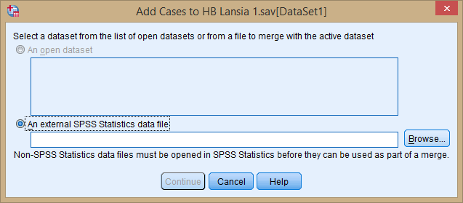
LANGKAH-LANGKAH ADD CASES
Buka File HB Lansia 1.sav, sehingga tampak di Data Editor window.
Lakukan merge dengan pilihan menu:
Data > Merge Data > Add Cases > pilih file HB Lansia 2.sav > Open

Slide 16
Buka file data yang ingin digabung melalui tombol Browse, kemudian klik ‘Open’ > Continue

Slide 17
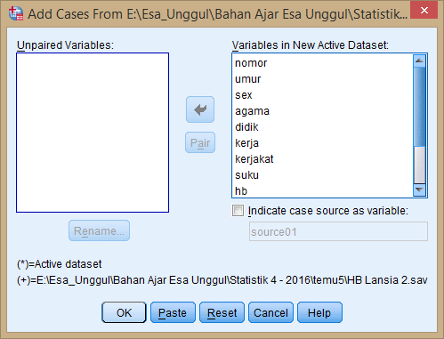
Pastikan jumlah record/responden dan variabel sudah sesuai dengan keinginan, dalam hal ini (HB Lansia 1 + HB Lansia 2) respondennya adalah 150+180 = 330 dan variabelnya nomor, V01 sampai dengan V12.
Jika selesai, Simpan file dengan nama baru, misalnya: HB Lansia Total.SAV

